Slide 1
仕事を2倍速で捌くノウハウ・テクニック
研修実施日：2021年3月3日(水) 13:30-15:00
講師担当：相澤 学（販売管理本部 海外営業Gr.）
議事録担当：川勝 都（販売管理本部 海外営業Gr.）

Slide 2
コンテンツ
導入編
時短テクニック編
研修の総括
参考
1-1. 研修の目的
1-2. 時短のために必要なことは？
2-1. ショートカットキー
2-2. Outlook
2-3. ユーザー辞書
2-4. Snipping Tool
2-5. PowerPoint
2-6. SyteLine
2-7. その他
4-1. 重要なショートカットキーの一覧
4-2. ユーザー辞書登録推奨語句の一覧
4-3. 推薦図書

Slide 3
導入編
1-1. 研修の目的
1-2. 時短のために必要なことは？

Slide 4
導入編 1-1.研修の目的
皆さんは「仕事が早い」と褒められたことはありますか？
それとも、「仕事が遅い」と怒られたことはありますか？

Slide 5
導入編 1-1.研修の目的
本研修を行う目的
28歳の時に「仕事が遅い」と怒られ、35歳の時に「仕事が早い」と評価を受けた相澤が、アムコンへの財産分与として磨き上げた時短のためのテクニックを共有し、社員および会社の成長に役立てることを目的とする。
本研修の内容を習得すると？
最低でも今の2倍のスピードで仕事を捌くことができるようになる！
（→ 1月あたり最低でも1日分の仕事日を増やすことができる！）

Slide 6
導入編
1-1. 研修の目的
1-2. 時短のために必要なことは？

Slide 7
導入編 1-2. 時短のために必要なことは？
真似と自己流のコンビネーション
1ヵ月間真似る →その後、我流にアップデートをする
重要な4つのスキル
PCスキル
文章力
頭を早く回転させること
創意工夫の実行を続けること

Slide 8
時短テクニック編
2-1. ショートカットキー
2-2. Outlook
2-3. ユーザー辞書
2-4. Snipping Tool
2-5. PowerPoint
2-6. SyteLine
2-7. その他

Slide 9

時短テクニック編 2-1.ショートカットキー
ワーク ①
メモ帳を開いてみて下さい
さて、皆さんはどのように開きましたか？
タスクバーから起動？デスクトップから検索？
マウスを使わなくても起動できる方法を知っていますか？
  この章のポイント：マウスを触る回数を減らし、キーボード操作を行うことでスピードアップ

Slide 10
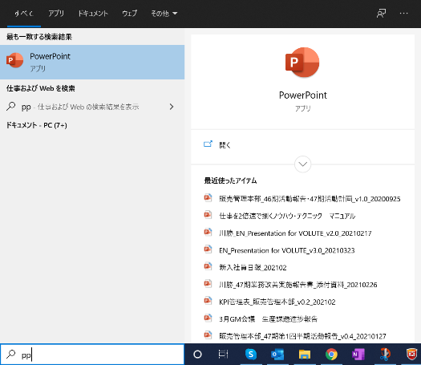
時短テクニック編 2-1.ショートカットキー
Windowsキーを使用したアプリの起動
Windowsキーをクリック
開始したいアプリのアルファベット（先頭2文字）を入力
メインとなるキー | 入力する アルファベット | 起動する アプリ
Windows + | Wo | Word
 | Ex | Excel
 | Pp | PowerPoint
 | Ou | Outlook
 | Me | メモ帳

Slide 11
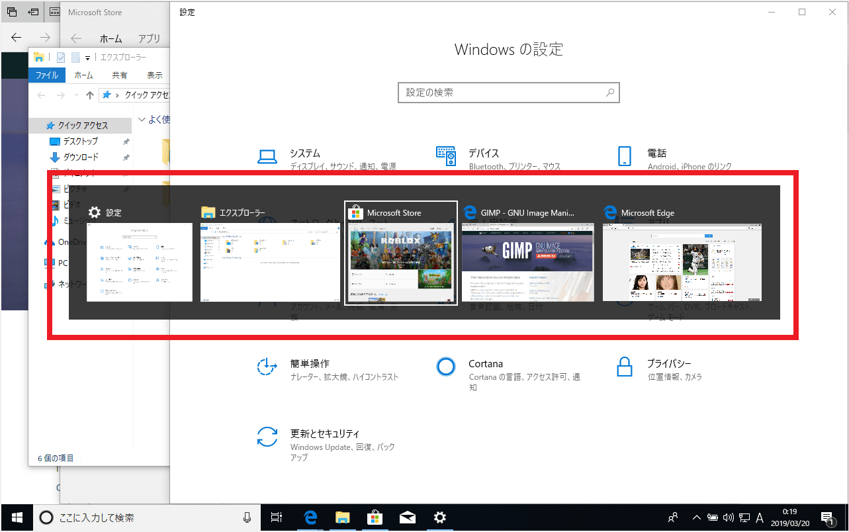
時短テクニック編 2-1.ショートカットキー
Altキーを使用したアプリの起動・終了
メインとなるキー | 組み合わせるキー | 操作
Alt + | F4 | アプリ終了
 | Tab | アプリ切り替え画面の呼び出し
Alt + Tabで現在起動している
アプリが全て表示される
Tabで表示したいアプリを選択する
（Tabで白い四角が右へ移動する）

Slide 12
時短テクニック編 2-1.ショートカットキー
Ctrlキーを使用した操作
メインとなるキー | 組み合わせるキー （覚え方） | 操作
Ctrl + | T | ブラウザのタブを開く
 | W | ブラウザのタブを閉じる
 | C | コピー
 | V | ペースト（貼り付け）
 | X | 切り取り
 | Z | 1つ戻る
 | Y | やり直す（Excelでは作業の繰り返し）

Slide 13
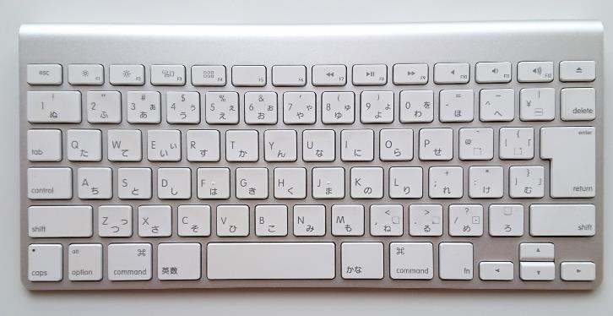

時短テクニック編 2-1.ショートカットキー
ファンクションキーを使用した操作
ファンクションキー | 操作
F6 | ひらがなへ変換
F7 | 全角カタカナへ変換
F8 | 半角カタカナへ変換
F9 | 全角アルファベットへ変換
F10 | 半角アルファベットへ変換
      誤入力した時（例：半角ABCで入力したかったのにひらがなで入力してしまった等）
      文字を削除し打ち直すのではなく、ファンクションキーを利用して修正しましょう！

Slide 14
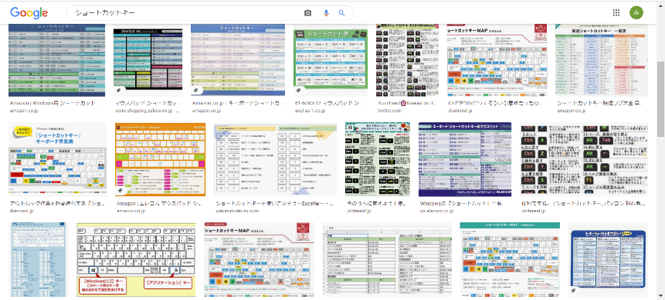
時短テクニック編 2-1.ショートカットキー
ショートカットキーのまとめサイトを活用
ショートカットキー一覧［完全版］- パソコン仕事が爆速になるWindows、Office、Googleのキー操作 286選
137個のWindowsショートカットキー一覧表
      本研修で紹介されたショートカットキーはごく一部。
      ネットで検索する・机に一覧表を貼っておくなど適宜業務に取り入れましょう！

Slide 15

時短テクニック編 2-1.ショートカットキー
【参考】重要なショートカットキーの一覧
p.66 – 70

Slide 16
時短テクニック編
2-1. ショートカットキー
2-2. Outlook
2-3. ユーザー辞書
2-4. Snipping Tool
2-5. PowerPoint
2-6. SyteLine
2-7. その他

Slide 17





時短テクニック編 2-2. Outlook
      テキストでのやり取り（メール・Skypeなど）を1日に50回行う場合、
      早い人と遅い人の間には、1ヵ月にどのくらいの時間差が生まれるでしょうか？
1件あたり60秒かかる場合
60秒×50回×20日÷60÷60= 16.6時間
1件あたり30秒かかる場合
30秒×50回×20日÷60÷60= 8.3時間
1か月で
約1日分の差！
この章のポイント：30秒の差に拘りましょう

Slide 18
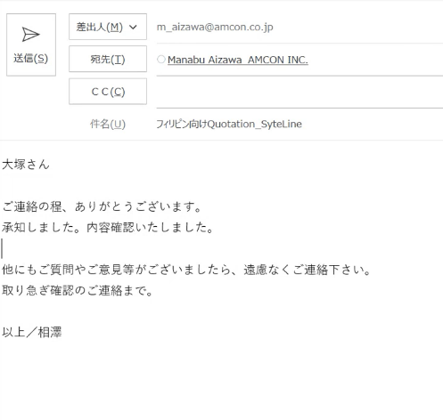
時短テクニック編 2-2. Outlook
ワーク ②
このメールを作成してみて下さい
  文面拡大
  大塚さん
  ご連絡の程、ありがとうございます。
  承知しました。内容確認いたしました。
  他にもご質問やご意見等がございましたら、遠慮なくご連絡下さい。
  取り急ぎご連絡まで。
  以上／相澤

Slide 19
時短テクニック編 2-2. Outlook
さて、皆さんは何秒かかりましたか？
3つの機能を使えば5秒で作成できます。
ユーザー辞書
ショートカットキー
署名

Slide 20
時短テクニック編 2-2. Outlook
新規作成 ショートカットキー [Ctrl + Shift + M] を活用
本文入力 ユーザー辞書を活用 ※次章にて解説
署名挿入 適切な署名を素早く選ぶ
送信 ショートカットキー [Alt + S] を活用
5秒でメールを作成するための手順

Slide 21
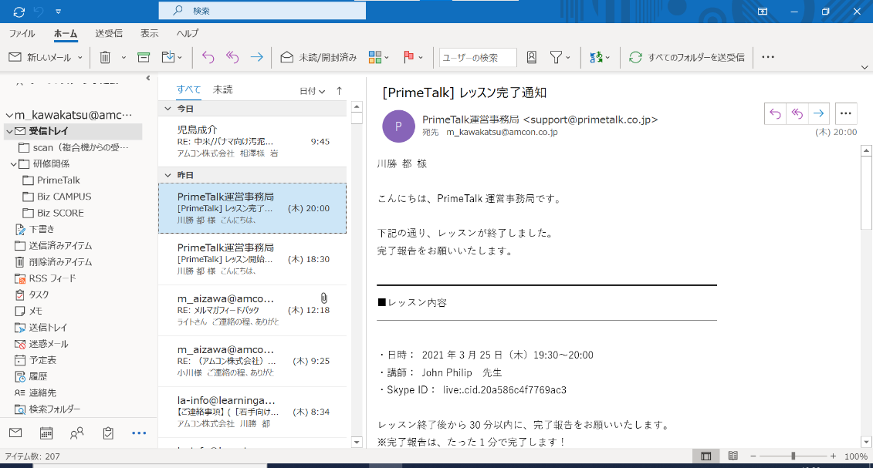
時短テクニック編 2-2. Outlook
新規作成
STEP1
  メールを新規作成する際、
  クリックする場所を探していませんか？
  ショートカットキーを活用しましょう。
  [Ctrl + Shift + M]

Slide 22
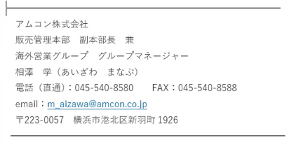
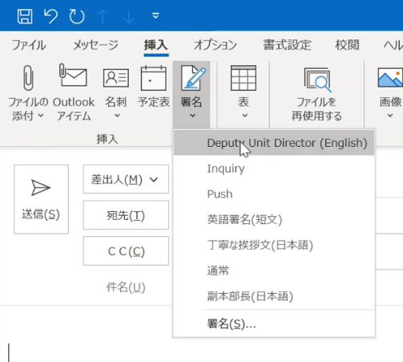

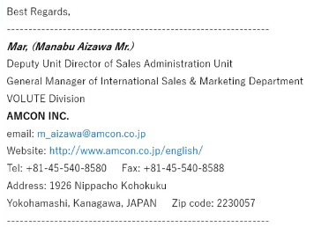
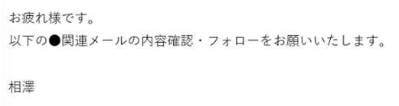
時短テクニック編 2-2. Outlook
署名挿入
一般的な日本語の署名
英文の署名
  署名のパターンを
  複数用意しておきましょう
簡単な定型文を登録しておくことも可能

Slide 23
時短テクニック編 2-2. Outlook
送信
  ここを押す必要はありません。
  ショートカットキーを活用しましょう。
  [Alt + S]
  署名の選択を除き、Outlookの起動からメールの送信までの全ての作業がキーボード操作で完了！

Slide 24
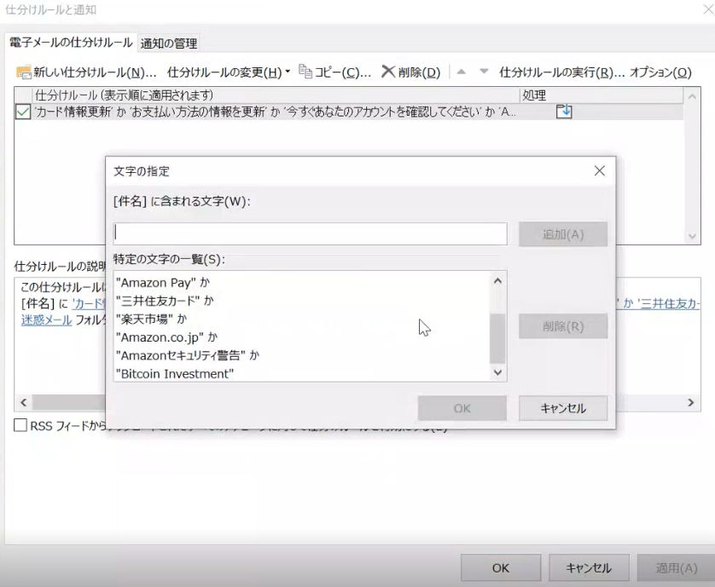
時短テクニック編 2-2. Outlook
その他：迷惑メール設定
  受信トレイから迷惑メールをかき分けて
  必要なメールを探していませんか？
  迷惑メールにありがちな語句を設定して
  おくことで自動的に仕分けされます。

Slide 25
時短テクニック編
2-1. ショートカットキー
2-2. Outlook
2-3. ユーザー辞書
2-4. Snipping Tool
2-5. PowerPoint
2-6. SyteLine
2-7. その他

Slide 26
時短テクニック編 2-3. ユーザー辞書
ユーザー辞書を活用しましょう
頻繁に使用する語句、あいさつ、綴りが難しい英語、住所…など毎度入力していませんか？ユーザー辞書に登録しておきましょう！
読みのひらがなを入力し、変換をクリックするだけで長くて複雑な語句の入力が一発で可能！
登録しておくと便利な語句の一例
分類 | 語句 | 読み
社名 | アムコン、Amcon、アムコン株式会社 など | あむ
住所 | 〒223-0057 神奈川県横浜市港北区新羽町1926 | じゅ
フレーズ | I would like to | あいう
英単語 | thickening unit | しっく
社内用語 | 業務改善実施報告書 | ぎょう
あいさつ | ご確認の程、よろしくお願いいたします。 | ごか
ごかくにんのほど…
長い…！！

Slide 27
時短テクニック編 2-3. ユーザー辞書
【参考】ユーザー辞書登録推奨語句の一覧
p.71 – 76

Slide 28
時短テクニック編 2-3. ユーザー辞書
ユーザー辞書を使用する2つのメリット
①時短
長いフレーズや単語を都度入力する時間を短縮。
②ミスが減る
必ず正しい綴りで英語の入力ができるため、品質管理・向上が可能。

Slide 29
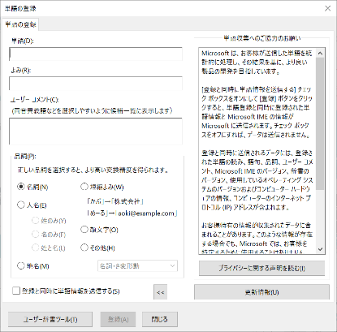


時短テクニック編 2-3. ユーザー辞書
ユーザー辞書の登録方法
タスクバー右下の「あ」を
右クリック→単語の追加
単語や読みを登録する
登録した語句の編集・削除は
ユーザー辞書ツールより行う
      予測変換機能も併用する＝全ての語句をユーザー辞書に登録する必要はない
      （例）国名など：ひらがなで「たい」と入力する→変換キーを押すと「Thailand」と予測変換が表示される

Slide 30
時短テクニック編 2-3. ユーザー辞書
      ユーザー辞書の活用により、メールを作成する時間が1件あたり5秒になった場合、
      60秒かかった人とどのくらいの時間差が生まれるでしょうか？
1件あたり60秒かかる場合
60秒×50回×20日÷60÷60= 16.6時間
1件あたり5秒で済む場合
5秒×50回×20日÷60÷60= 1.38時間
1か月で
約2日分の差！
ショートカットキーと合わせてユーザー辞書を活用しましょう

Slide 31
時短テクニック編
2-1. ショートカットキー
2-2. Outlook
2-3. ユーザー辞書
2-4. Snipping Tool
2-5. PowerPoint
2-6. SyteLine
2-7. その他

Slide 32




時短テクニック編 2-4. Snipping Tool
Snipping Toolを活用して効率的・正確な情報伝達を！
業務連絡をする際、皆さんはどのように情報を伝えていますか？
「この案件なのですが…」と顧客名や製品名など文字を入力して伝えていませんか？
Snipping Toolを活用し、画像で情報を伝えましょう！
＼ｶﾁｬｶﾁｬｶﾁｬ ﾀｰﾝ！／
画像で情報を伝えるメリット ①早い ②入力ミスによる情報誤発信のリスクヘッジ

Slide 33

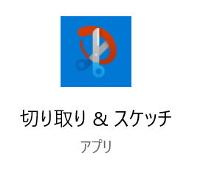
時短テクニック編 2-4. Snipping Tool
Snipping Toolの使い方
起動する
ショートカットキー [ windows + Shift + S ]もしくはタスクバーより起動
機能性・操作性が劣るため、旧式のアプリを使用しないように注意

Slide 34
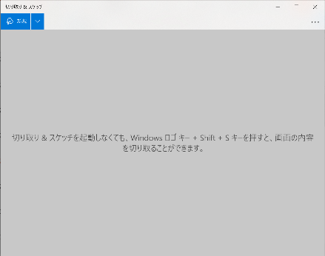
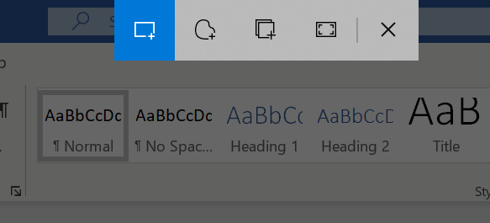
時短テクニック編 2-4. Snipping Tool
Snipping Toolの使い方
新規作成
①ショートカットキーで起動した場合
→いずれかのアイコン選択して新規作成
②タスクバーより起動した場合
→左上の新規作成をクリック

Slide 35








時短テクニック編 2-4. Snipping Tool
Snipping Toolの使い方
撮影する範囲をアイコンより選択し、画面をクリック
    範囲を指定（トリミング）して保存
    自由切り取り
    画面全体をそのまま保存（推奨）
    2画面を1枚の画像で保存
  撮影したタイミングでコピーされるため、保存せずにドキュメントなどへの貼り付けが可能

Slide 36
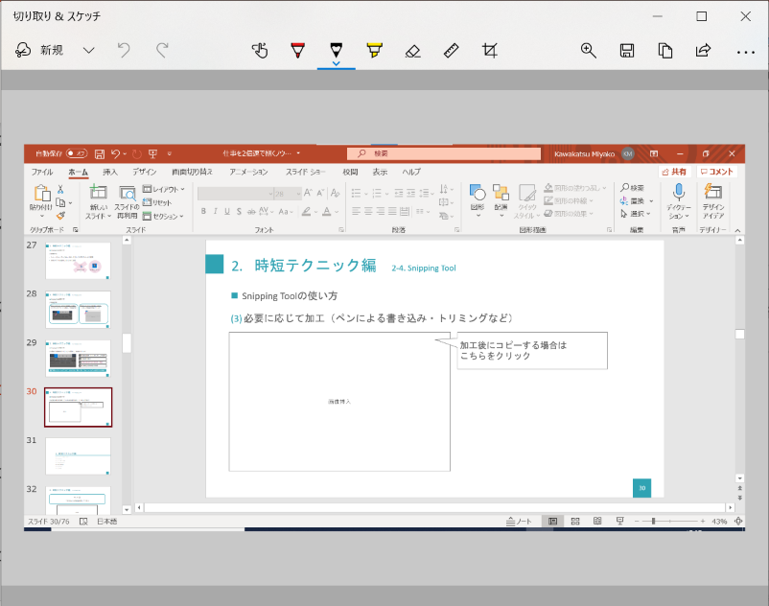
時短テクニック編 2-4. Snipping Tool
Snipping Toolの使い方
必要に応じて加工（ペンによる書き込み・トリミングなど）
加工後にコピーする場合は
こちらをクリック

Slide 37
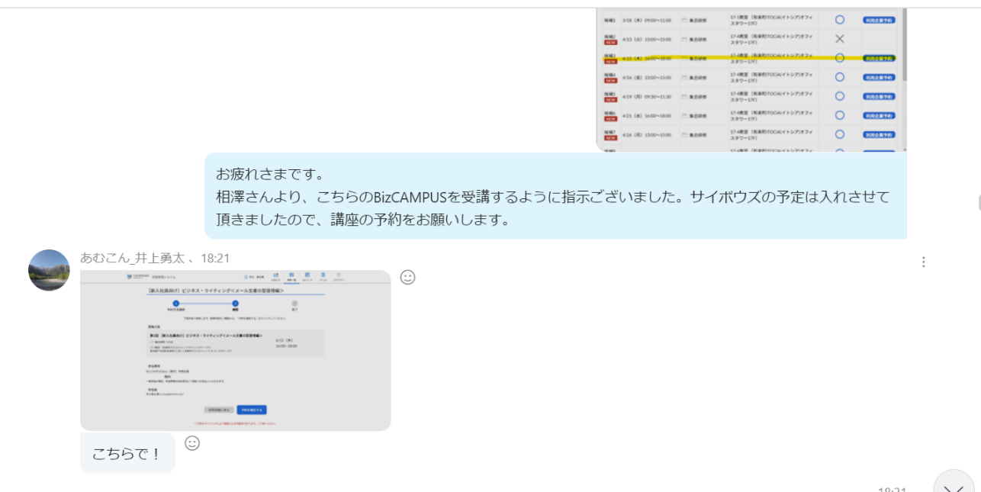
時短テクニック編 2-4. Snipping Tool
Snipping Toolの使い方 ～活用例～
マーカーで強調
セミナーの内容・開催日時などの重要な情報も、写真で送れば誤入力する心配がない
「これで合ってますよね？」という確認も写真1枚で完了！

Slide 38
時短テクニック編
2-1. ショートカットキー
2-2. Outlook
2-3. ユーザー辞書
2-4. Snipping Tool
2-5. PowerPoint
2-6. SyteLine
2-7. その他

Slide 39
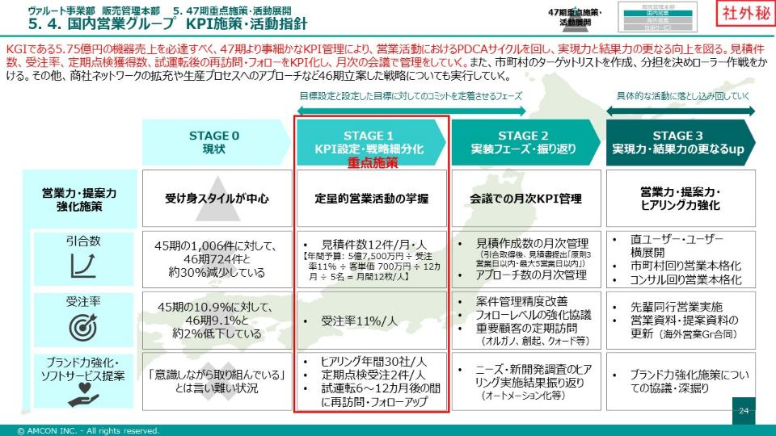
時短テクニック編 2-5. PowerPoint
ワーク ②
このスライドの枠を作成して下さい

Slide 40
時短テクニック編 2-5. PowerPoint
さて、皆さんはどのように作成しましたか？
この章のポイント：ショートカットキーを活用して図形を複製・配置しましょう

Slide 41
時短テクニック編 2-5. PowerPoint
図形の作成・複製
図形の配置（下段をつくる）
サイズ調整
列ごと垂直に複製
ワーク②のサンプルを実際に作っていきましょう。
上記の工程で作成します。

Slide 42
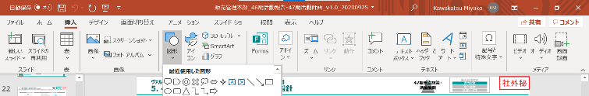
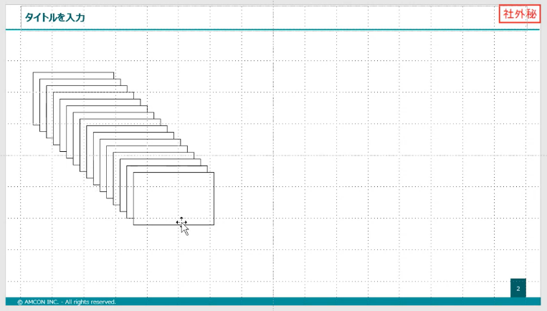
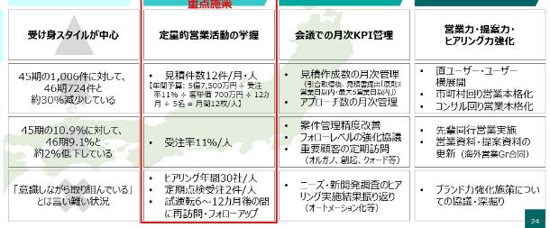
時短テクニック編 2-5. PowerPoint
図形の作成・複製
    四角の図形（白地・黒線）を作成
完成図
四角を縦4個・横4個の合計16個作成する
    Ctrl + D で複製する
    ※Doubleの"D"と覚える

Slide 43
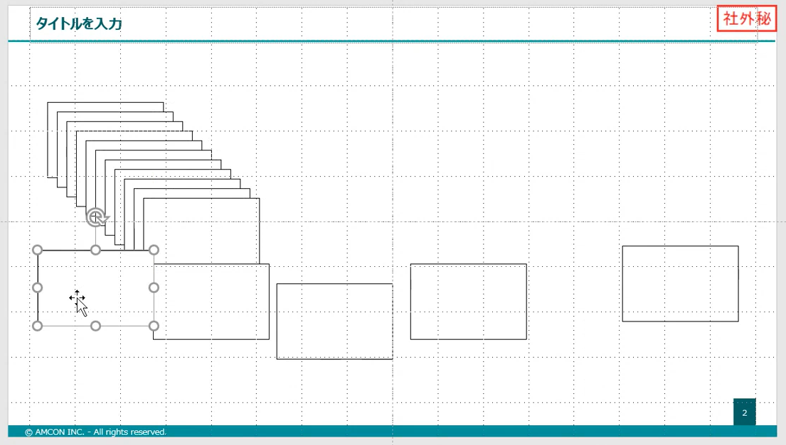
時短テクニック編 2-5. PowerPoint
図形の配置（下段をつくる）
    表の下段を作成
      にて作成・複製した図形を
      右下・左下に1個ずつ配置
      （あとの3つは適当に配置）

Slide 44
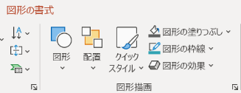
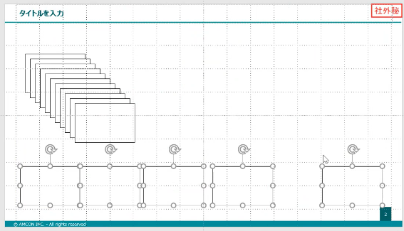
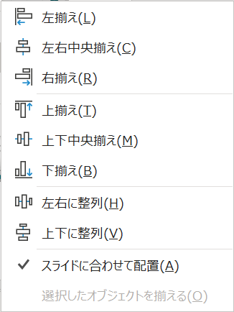
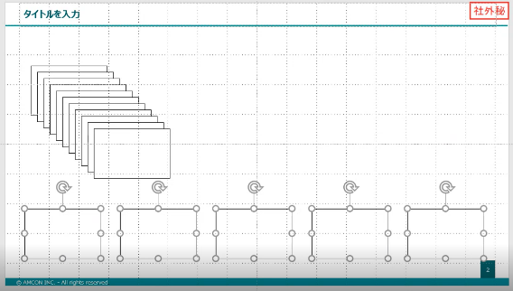

時短テクニック編 2-5. PowerPoint
図形の配置（下段をつくる）
    配置：下揃え
    配置：左右に整列

Slide 45
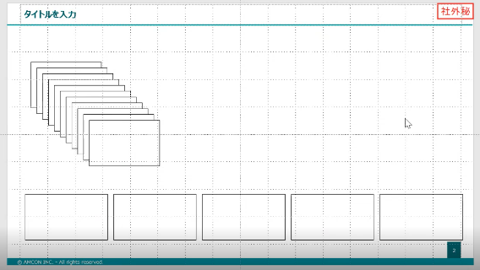
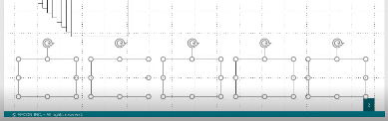

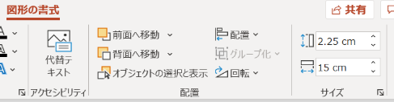
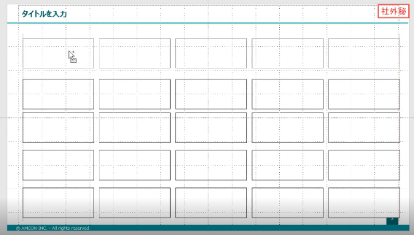

時短テクニック編 2-5. PowerPoint
サイズ調整・列ごと垂直に複製
BEFORE
    サイズを変更して調整
AFTER
    5つの図形を列ごと・垂直に複製
  図形を全選択した状態で、
  [Shift + Ctrl] + 上へドラッグ&ドロップ
  （5列分複製できるまで繰り返す）

Slide 46
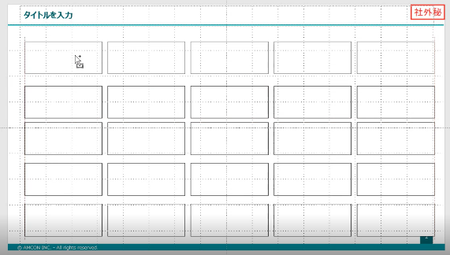
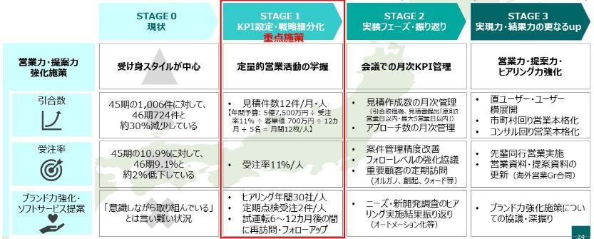
時短テクニック編 2-5. PowerPoint
わずか2分30秒で枠のベースができました！周りに図形などを挿入して完成です！

Slide 47
時短テクニック編 2-5. PowerPoint
図形の複製・配置による表の作図（おさらい）
メインとなるキー | 組み合わせるキー・操作 | 効果
Shift + | ドラッグ | 図形などの垂直移動
 | 矢印キー | 図形などのサイズ調整
Ctrl + | D | 図形などの複製
Shift + Ctrl + | ドラッグ&ドロップ | 垂直移動した位置で図形などの複製
    ① Ctrl + D = 複製
    ② Shift = 垂直移動・サイズ調整など
    Ctrl と Shift の組み合わせにより、位置の固定・複製が同時にできます！

Slide 48
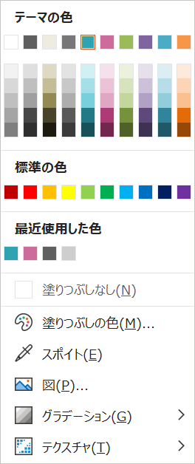
時短テクニック編 2-5. PowerPoint
その他の機能紹介 –スポイト
コーポレートカラーなど、
一度使用した色を再利用する際に活用する。
＜使い方＞
スポイトを選択（マウスポインターがスポイトに変化）
使いたい色の上にスポイトを合わせて左クリック
→選択中の図形またはオブジェクトに直ちに適用されます。

Slide 49
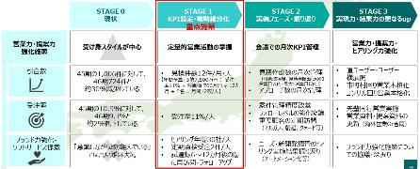
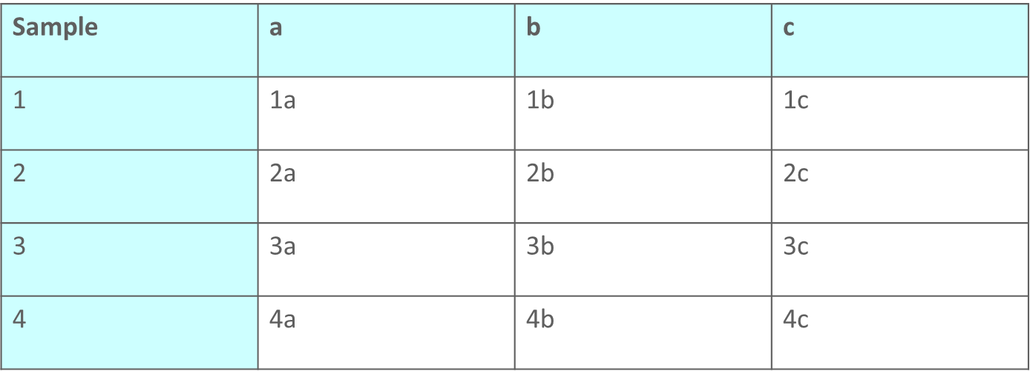
時短テクニック編 2-5. PowerPoint
【参考】表と図形の違い
 | 例 | デザインの柔軟性 | 理解のしやすさ※
図形による作図 |  | 〇 | △
表による作図 |  | △ | 〇
※補足：シンプル・線の数が少ない（シンプル）方が情報が理解しやすいとされています。

Slide 50
時短テクニック編
2-1. ショートカットキー
2-2. Outlook
2-3. ユーザー辞書
2-4. Snipping Tool
2-5. PowerPoint
2-6. SyteLine
2-7. その他

Slide 51
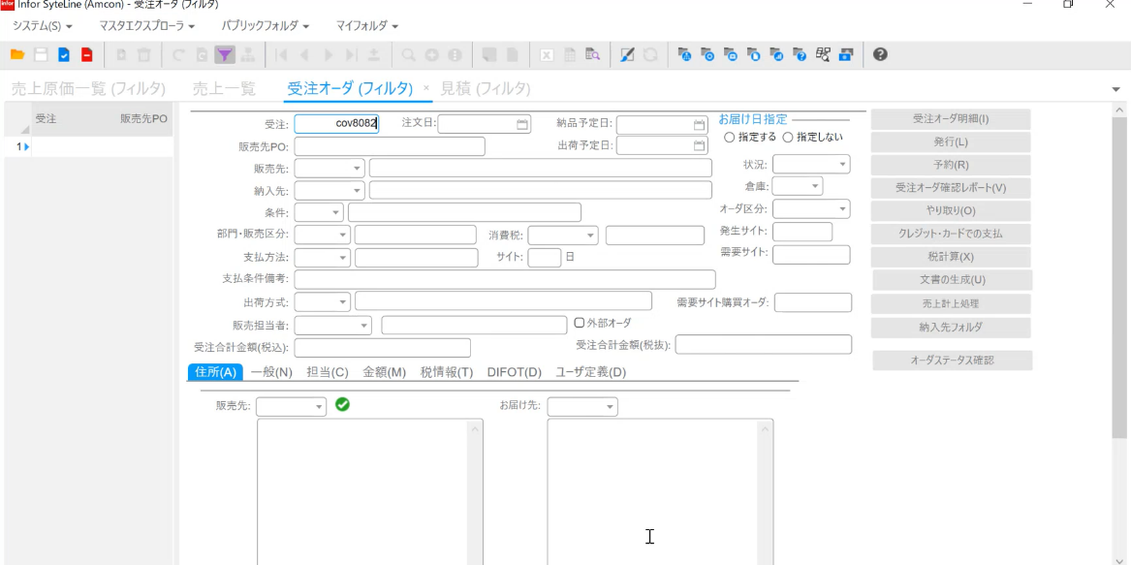
時短テクニック編 2-6. SyteLine
受注・見積検索のテクニック
最小限の入力で行いましょう
例：受注オーダー「COV008082」を検索したい時
受注欄に「*8082」と入力
F4キーを押す→検索結果が表示される

Slide 52
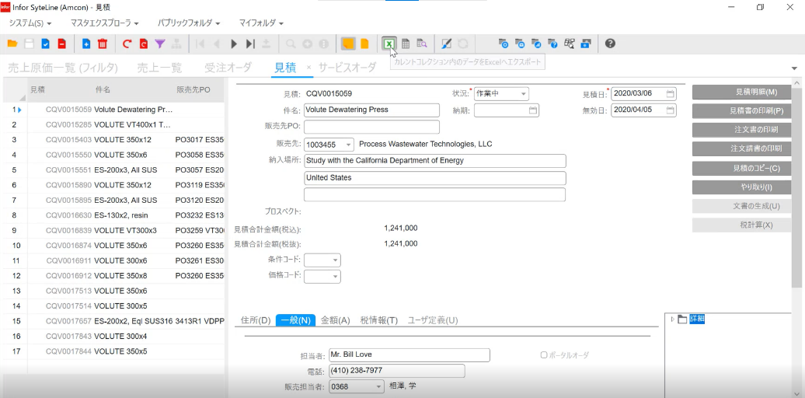
時短テクニック編 2-6. SyteLine
受注・見積検索のテクニック
見積検索時は日付も指定しましょう
担当者コード ＋ 販売先 ＋ 「＞（大なり記号）」+ 日付
例：PWT向け・直近1年間の見積を検索する時
見積日に「>20200306」と入力する
→2020年3月6日以降の見積書のみ検索結果に表示される
      不要な情報（古い見積）を条件から省くことで抽出にかかる時間を短縮

Slide 53

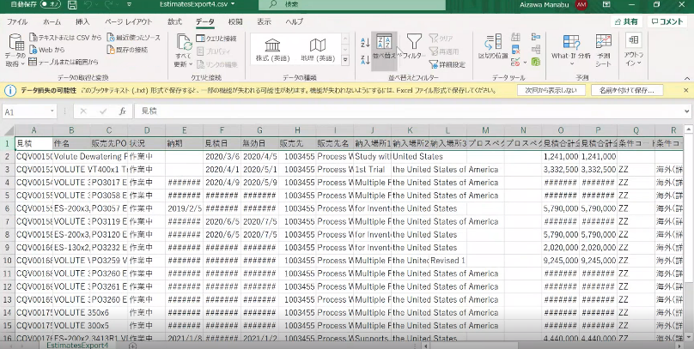
時短テクニック編 2-6. SyteLine
SyteLineの機能を分析に活かしましょう
Excelのボタン押すと、Excelのファイル形式でその条件の見積書がエクスポートできる

Slide 54
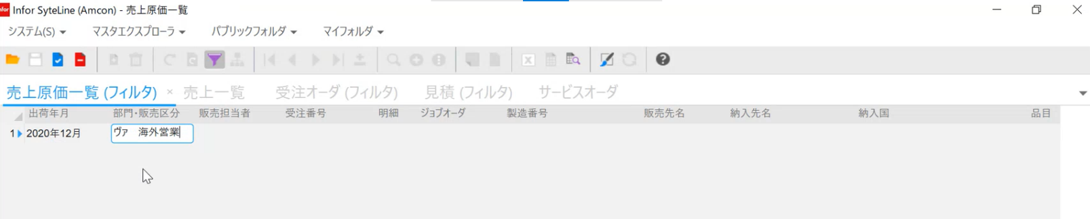
時短テクニック編 2-6. SyteLine
SyteLineの機能を分析に活かしましょう
売上原価一覧・売上一覧も、
日付・部門を指定してF4で抽出→Excel形式でエクスポート
この手順で分析を行いましょう！

Slide 55
時短テクニック編
2-1. ショートカットキー
2-2. Outlook
2-3. ユーザー辞書
2-4. Snipping Tool
2-5. PowerPoint
2-6. SyteLine
2-7. その他

Slide 56
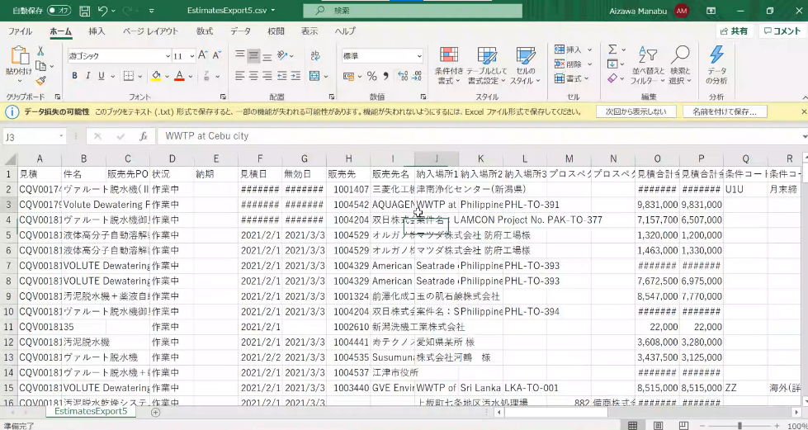
時短テクニック編 2-7. その他
Excelの時短テクニック
文字数に合わせてセルの大きさを調整する方法
セルを全選択（Ctrl + A）→ 列の間に を表示させた状態でダブルクリック
文字数が多いと「######」と表示されてしまう

Slide 57
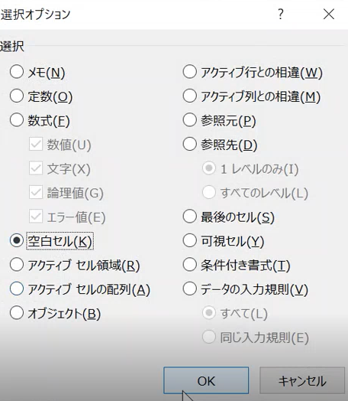
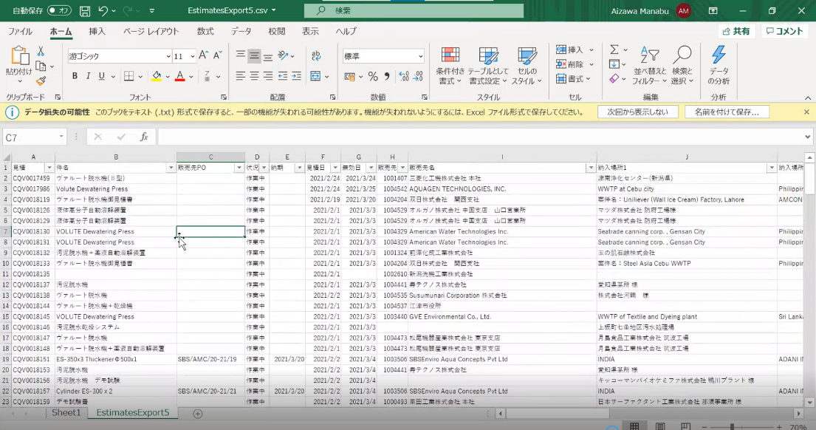
時短テクニック編 2-7. その他
空欄に同じ文字（ハイフンなど）を一括で入力したいとき
①ジャンプ（Ctrl + G）→空白セルを指定
空白セルのみに「-」を入力したい

Slide 58
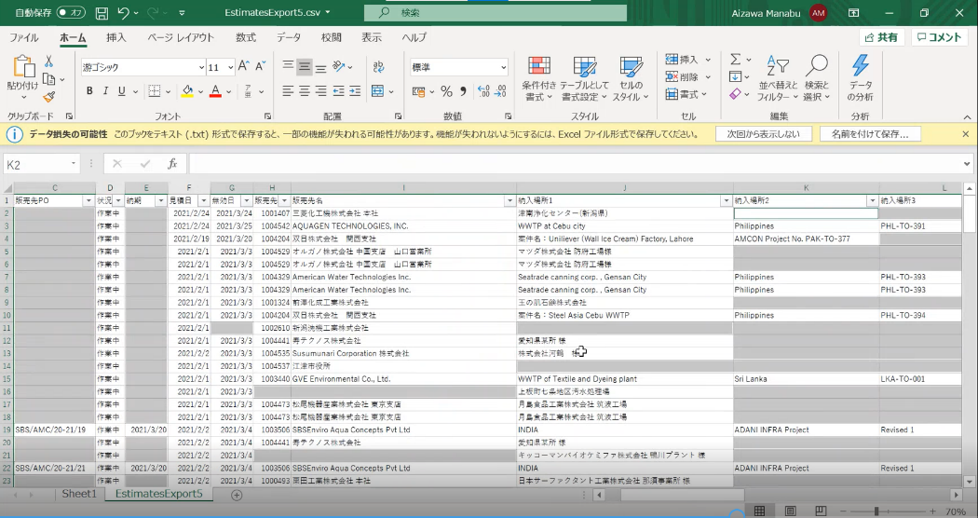
時短テクニック編 2-7. その他
空欄に同じ文字（ハイフンなど）を一括で入力したいとき
②空白セルのみ全選択されてる状態で、入力したい文字を入力→ [ Ctrl + Enter ]

Slide 59
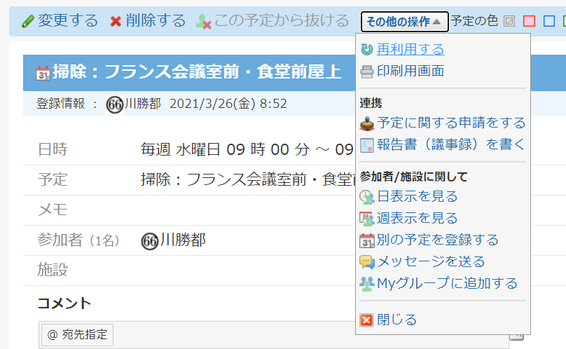
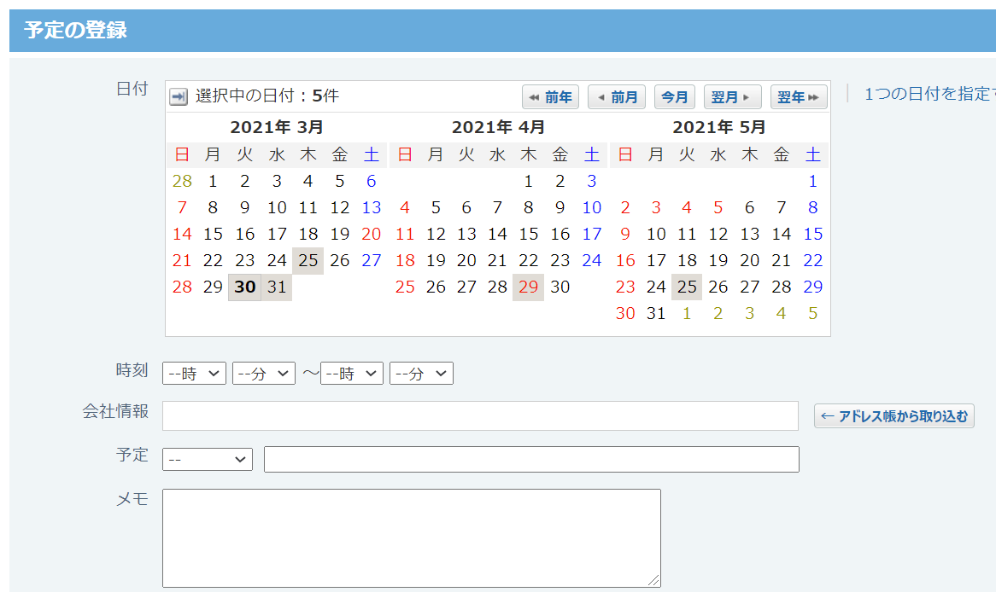
時短テクニック編 2-7. その他
サイボウズ
・類似する/同じ業務を別日で実施する→ スケジュールの再利用
・複数日にまたがって実施する予定 → 複数の日付を指定する

Slide 60
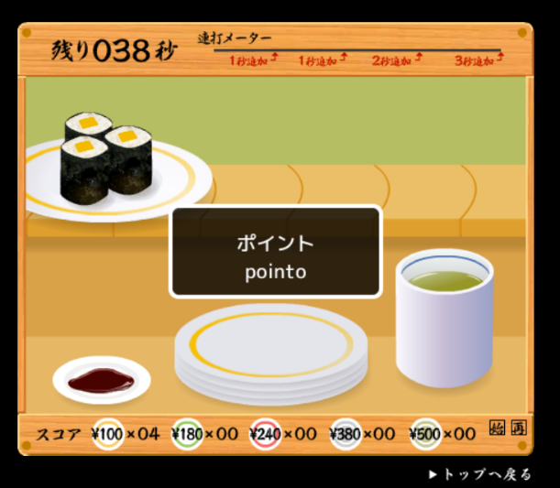
時短テクニック編 2-7. その他
タイピングスキル
ユーザー辞書で全ての入力はカバーできません。ブラインドタッチを習得しましょう。
無料のゲームを活用
例：寿司打

Slide 61
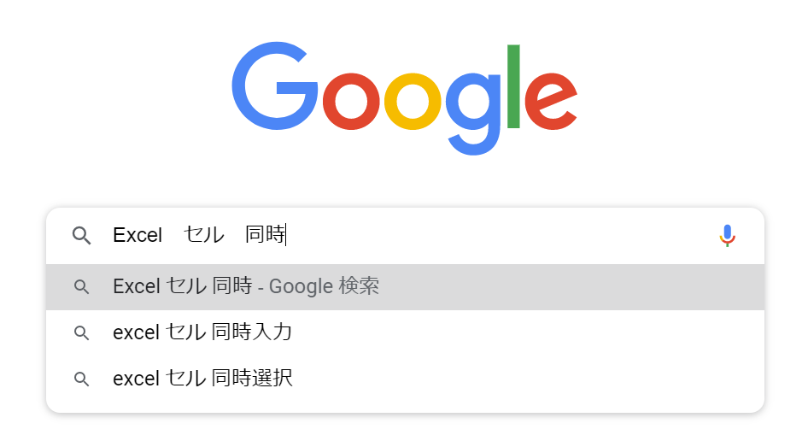
時短テクニック編 2-7. その他
検索する習慣
「この作業時間かかるな… きっと何かいい方法があるはずだ」と感じた時
Googleなどで検索して解決策を探す習慣をつけましょう。

Slide 62
研修の総括

Slide 63
研修の総括
仕事を2倍速で捌くために必要なことは
真似と自己流のコンビネーション

Slide 64
研修の総括
身の周りにいる「仕事が早い人」は何をしていますか？
その人が実践していることを1ヵ月間真似て、
その後、我流にアップデートをする。
これを繰り返すことで仕事は早くなります。

Slide 65
時短のために重要な4つのスキル
PCスキル
PowerPointやExcelの技能など。
MOS（Microsoft Office Specialist）などの資格取得がわかりやすい指標に。
文章力
営業はとにかく文章をたくさん書く職種。
そして、日本語は正しい文章を書くことが難しい言語です。
頭を早く
回転させること
何をすれば思考力を鍛えられるのか？
書籍を活用しましょう。
創意工夫の実行を
続けること
「○○しなきゃ！」と思っているだけでは意味がない。
実行と行動のアップデートを繰り返しましょう。

Slide 66
参考
4-1. 重要なショートカットキーの一覧
4-2. ユーザー辞書登録推奨語句の一覧
4-3. 推薦図書

Slide 67
参考 4-1. 重要なショートカットキーの一覧 1/4
基本操作 | キー | 重要
操作を元に戻す | Ctrl + Z（Z=矢印） | ○
元に戻した操作をやり直す | Ctrl + Y | ○
すべての項目を選択する | Ctrl + A（A=all） | ○
複数の項目を選択する | Shift + ↑↓←→ | ○
選択した項目を切り取る | Ctrl + X（X=はさみ） | ○
選択した項目をコピーする | Ctrl + C（C=copy） | ○
切り取り・コピーした項目を貼り付ける | Ctrl + V | ○
クリップボードの履歴を表示する | Windows + V
ファイルを保存する | Ctrl + S（S=save） | ○
ファイルを印刷する | Ctrl + P（P=print） | ○
スタート画面 | キー | 重要
デスクトップを表示する | Windows + D（D=desktop） | ○
アプリの起動 | キー | 重要
タスクバーからアプリを起動 | Windows + 1～10
※（）内は覚え方

Slide 68
参考 4-1. 重要なショートカットキーの一覧 2/4
画面の切り替え | キー | 重要
タスクバーからアプリを起動 | Windows + 1～10
アプリ・ウィンドウを切り替える | Alt + Tab | ○
タスクビューを表示する | Windows + Tab
その他の画面操作 | キー | 重要
スクリーンショットを撮影する | PrintScreen
ウィンドウの操作 | キー | 重要
ウィンドウを最大化・最小化する | Windows + ↑↓ | ○
ウィンドウを左半分・右半分に合わせる | Windows + ←→ | ○
すべてのウィンドウを最小化する | Windows + M（M=minimum） | ○
ウィンドウを閉じる | Windows + W | ○
ファイルとフォルダー | キー | 重要
エクスプローラーを起動する | Windows + E（E=Explorer）
前のフォルダーに戻る | Alt + ←
戻る前のフォルダーに進む | Alt + →
ファイルやフォルダーの名前を変更する | F2 | ○
ウィンドウを閉じる | Alt + F4 | ○
※（）内は覚え方

Slide 69
参考 4-1. 重要なショートカットキーの一覧 3/4
システム | キー | 重要
パソコンをロックする | Windows + L（L=lock） | ○
カーソルの移動 | キー | 重要
文書の先頭・末尾に移動する | Ctrl + home + end
特定のページに移動する | Ctrl + G
文字の選択 | キー | 重要
1件ずつ文字を選択する | Shift + ↑↓
文字の書式 | キー | 重要
太字に設定する | Ctrl + B
斜体に設定する | Ctrl + I
下線を引く | Ctrl + U（U=underline）
検索と置換 | キー | 重要
文書内を検索する | Ctrl + F（F=Find） | ○
置換を実行する | Ctrl + H | ○
※（）内は覚え方

Slide 70
参考 4-1. 重要なショートカットキーの一覧 4/4
Excel
データの入力 | キー | 重要
セル内のデータを編集する | F2 | ○
同じデータを複数のセルに入力する | Ctrl + enter
日付を入力する | Ctrl + ;
現在時刻を入力する | Ctrl + :
セルの移動 | キー | 重要
表の端のセルに移動する | Ctrl + ↑↓←→
指定したセルに移動する | Ctrl + G
セル範囲の選択 | キー | 重要
一連のデータを選択する | Ctrl + Shift + ↑↓←→
列全体を選択する | Ctrl + space | ○
行全体を選択する | Shift + space | ○
ワークシート | キー | 重要
前後のワークシートに移動 | Ctrl + pg up・pg dn
シートを左右に移動する | Alt + pg up・pg dn
PowerPoint | キー | 重要
スライドやオブジェクトを複製する | Ctrl + D（D=double）
オブジェクトの大きさを変更する | Shift + ↑↓←→
スライドショーを開始する | F5
表示中のページのスライドショーを開始する | Shift + F5
Outlook | キー | 重要
新しいメールを作成する | Ctrl + Shift + M（M=mail）
メールに返信する | Ctrl + R（R=reply）
メールを転送する | Ctrl + F（F=forward）
前後のメールを表示する | Ctrl + , .
メールを削除する | Ctrl + D（D=delete）
新着メールを確認する | Ctrl + M（M=mail）
メールを送信する | Alt + S（S=send）
※（）内は覚え方

Slide 71
参考
4-1. 重要なショートカットキーの一覧
4-2. ユーザー辞書登録推奨語句の一覧
4-3. 推薦図書

Slide 72
参考 4-2. ユーザー辞書登録推奨語句の一覧 1/5
社名
語句 | 読み
アムコン株式会社 | あむ
アムコン | あむ
Amcon | あむ
AMCON INC. | あむ
AMCON | あむ
Amcon | あむこん
AMCON Japan | あむじゃ
株式会社 | かぶ
Schneider | しゅないだー
Dewlink | でゅ
BRK Blumenau | びーあー
Blumenau | ぶる
部署・役職名
語句 | 読み
International Sales & Marketing Department | いん
Overseas Sales Group | おー
海外営業グループ | かい
海外営業Gr. | かい
Gr. | ぐる
Group Manager | ぐる
国内営業グループ | こくな
国内営業 | こくな
国内営業Gr. | こくな
生産管理本部 | せいさ
設計開発本部 | せっけ
販売店開拓促進チーム | はん
販売管理本部 | はんば
住所・電話番号・メールアドレス
語句 | 読み
080-3249-5314 | けい
〒223-0057 神奈川県横浜市港北区新羽町1926 | じゅ
神奈川県横浜市港北区新羽町1926 | じゅ
1926 Nippacho Kohokuku | じゅ
1926 Nippacho Kohokuku Yokohama Kanagawa Japan 2230057 | じゅ
045-540-8580 | でん
+81 45 540 8580 | でん
045-540-8588 | ふぁ
+81 45 540 8588 | ふぁ
○○○@amcon.co.jp | めあ
〒223-0057 | ゆう
223-0057 | ゆう
2230057 | ゆう
※「読み」の五十音順で語句を記載しています

Slide 73
参考 4-2. ユーザー辞書登録推奨語句の一覧 2/5
あいさつ・業務連絡
語句 | 読み | 語句 | 読み | 語句 | 読み
ありがとう。 | あり | ご査収下さい。 | ごさ | 取り急ぎ共有まで。 | とり
ありがとうございます。 | あり | ご査収の程、よろしくお願いいたします。 | ごさ | 内容ご確認の程、 よろしくお願いいたします。 | ない
ありがとうございました。 | あり | ご対応の程、 | ごた | 内容確認下さい。 | ない
いつもお世話になっております。 | いつ | ご連絡の程、ありがとうございます。 | ごれ | 内容確認いたしました。 | ない
お忙しい中、 | おい | ご連絡の程、ありがとうございました。 | ごれ | 念の為の確認の連絡まで。 | ねん
お忙しい中大変恐縮ですが、 | おい | ご連絡の程、よろしくお願いいたします。 | ごれ | 表題の件、 | ひょう
お忙しい中恐縮ですが、 | おい | ご連絡下さい。 | ごれ | 他にもご質問やご意見等が ございましたら、遠慮なくご連絡下さい。 | ほかに
お疲れ様です。 | おつ | 差し戻し | さし | 他にもご質問やご意見等がございましたら、遠慮なくご連絡下さい。 | ほかにも
お疲れ様でした。 | おつ | 首題の件、 | しゅ | 本件に関する確認の返信は不要です。 | ほん
お願いします。 | おね | 主題の件、 | しゅ | よろしくお願いします。 | よろ
お願いいたします。 | おね | 承知しました。 | しょ | よろしくお願いいたします。 | よろ
ご確認の程、よろしくお願いいたします。 | ごか | 承知いたしました。 | しょ | 了解しました。 | りょ
ご協力頂き、 | ごきょ | 取り急ぎご報告まで。 | とり
ご協力の程、ありがとうございました。 | ごきょ | 取り急ぎ確認のご連絡まで。 | とり
ご協力の程、よろしくお願いいたします。 | ごきょ | 取り急ぎ拝受のご連絡まで。 | とり
※「読み」の五十音順で語句を記載しています

Slide 74
参考 4-2. ユーザー辞書登録推奨語句の一覧 3/5
ビジネスメールで使用する言葉 （締めの言葉・署名等）
語句 | 読み
以上／○○○ | いじょ
Best Regards, | べす
Sincerely, | べす
Regards, | べす
Yours sincerely, | べす
Manabu | まな
Manabu Aizawa | まなあ
社内で使用する固有名詞・名前
語句 | 読み
井村さん | いむ
大塚さん | おお
業務改善実施報告書 | ぎょう
小磯さん | こい
SyteLine | さい
SyteLine | さいと
場所：24事業部さん 横オープンスペース | ばしょ
VOLUTE | ヴぁ
VOLUTE | ヴぁる
地名
語句 | 読み | 語句 | 読み
アメリカ | あめ | Thailand | たい
America | あめ | Nhava Sheva | なば
安尼康 | あんに | Philippines | ふぃり
安尼康 | あんにかん | フィリピン | ふぃり
インドネシア | いん | ベトナム | べと
Kanagawa | かな | Vietnam | べと
庚申堀 | こうしんほり | Malaysia | まれ
庚申堀 | こうしんぼり | マレーシア | まれ
Japan | じゃ | Yokohama | よこ
Japan | じゃぱ
※「読み」の五十音順で語句を記載しています

Slide 75
参考 4-2. ユーザー辞書登録推奨語句の一覧 4/5
英語（文章）
語句 | 読み
I would like to | あいう
If you have any questions, please feel free to ask me. | いふ
Please contact me if there is any help that you need. | いふ
Thank you. | さん
Thank you so much. | さん
Thank you for your cooperation. | さん
Thank you for your understanding and cooperation. | さん
Thank you for your understanding. | さん
Thank you for | さん
Thank you for your information. | さん
Thank you for your cooperation. | せん
Thank you for your understanding and cooperation. | せん
Thank you for your understanding. | せん
英語（単語）
語句 | 読み | 語句 | 読み
After | あふ | thickener | しっく
after | あふ | thickening unit | しっく
understand | あん | Sincerely, | しん
English | いん | Japanese | じゃぱ
Inquiry | いん | specification | すぺ
inquiry | いん | Specification | すぺ
information | いんふぉ | telephone conference | てれ
customer | かす | distributor | でぃす
Quotation | くお | Before | びふぉ
quotation | くお | before | びふぉ
conference call | こん | Please | ぷり
thickening | しっく | manufacturing | まにゅ
※「読み」の五十音順で語句を記載しています

Slide 76
参考 4-2. ユーザー辞書登録推奨語句の一覧 5/5
曜日（日本語）
語句 | 読み
(月) | げつ
(火) | かよ
(水) | すい
(木) | もく
(金) | きん
(土) | どよ
(日) | にち
月
語句 | 読み
January | じゃ
February | ふぇぶ
March | まー
April | えい
May | めい
June | じゅ
July | じゅら
August | おう
November | のべん
October | おくと
September | せぷ
December | でぃせ
数字
語句 | 読み
(1) | いち
(2) | に
(3) | さん
(4) | し
(4) | よん
(5) | ご
(6) | ろく
(7) | なな
(7) | しち
(8) | はち
(9) | きゅう
その他
語句 | 読み
格納先パス： | かくの
() | かっこ
（仮） | かり
(仮) | かり
外胴 | がいどう
ファイル名： | ふぁい
→ | みぎ
持ち物：メモ | もち
https://www.amcon.co.jp/ | ゆー
https://en.amcon.co.jp/ | ゆー
Lerning Agency@有楽町 | らー
(9:15～)連絡会 | れんらくかい
(9:15～)連絡会@自席 | れんらくかい
(笑) | わら
曜日（英語）
語句 | 読み
Monday | まんで
Tuesday | とうず
Wednesday | うぇん
Thursday | さーず
Friday | ふらい
Saturday | さた
Sunday | さんで
※「その他」のみ
「読み」の五十音順で語句を記載しています

Slide 77
参考
4-1. 重要なショートカットキーの一覧
4-2.ユーザー辞書登録推奨語句の一覧
4-3. 推薦図書

Slide 78

参考 4-3. 推薦図書 1/2
ゼロ秒思考 [行動編]―即断即決、即実行のトレーニング
2016/1/16 赤羽 雄二 (著)
仕事が早くなるための効率UPにフォーカス
した実務的且つ読みやすい書籍。

Slide 79

参考 4-3. 推薦図書 1/2
＜新版＞日本語の作文技術
2015/12/7 本多勝一 (著)
修飾の順序、句読点の打ち方、
助詞の使い方等ちゃんとした日本語を書くための技術書。

